Slide 1






How to analyze
Single cell
Cristal Villalba, Msc PhD
u247700@bcm.edu

Slide 2




O que e single cell?
RNA-seq x single cell
Plataformas
Our Agenda for Today
Principais programas e pacotes
Dicas: Slides e codigos serao disponibilizados apos o curso.
Para facilitar a aprendizagem, podem me interromper e fazer perguntas!
Analises basicas
Dicas e bancos de dados

Slide 3
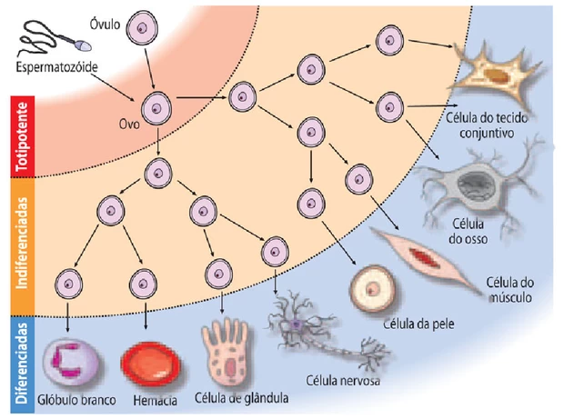
Tecidos e orgaos sao heterogeneos
Diferentes celulas possuem expressao de genes que sao "unicos" daquele tipo celular
Como posso saber se a expressao de um gene e celula-especifica e pode estar afetando o fenotipo de interesse?

Slide 4
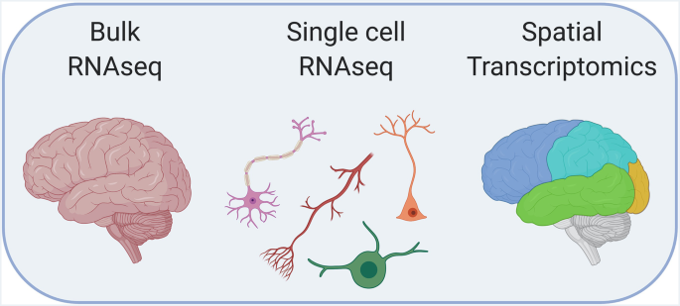
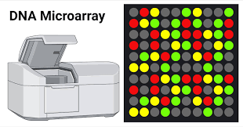

Abordagens de transcriptomica
Diferentes celulas possuem expressao de genes que sao "unicos" daquele tipo celular
RIP

Slide 5
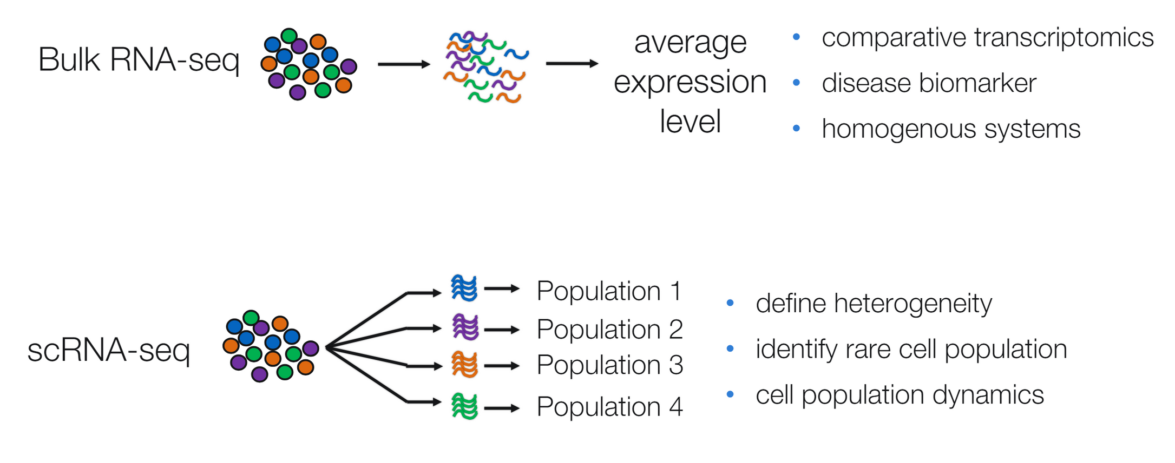
rna-seq versus single cell

Slide 6
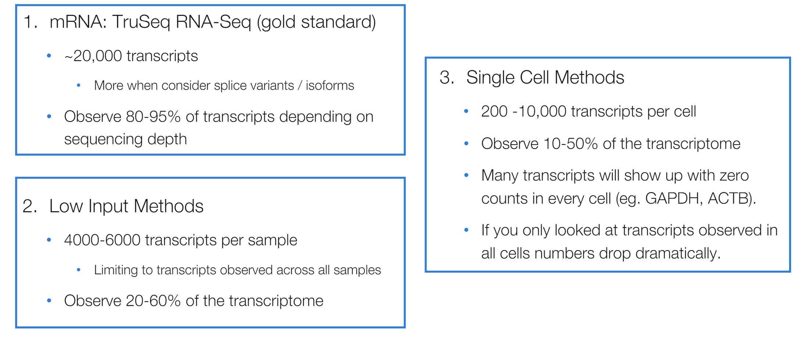


rna-seq versus single cell

Slide 7

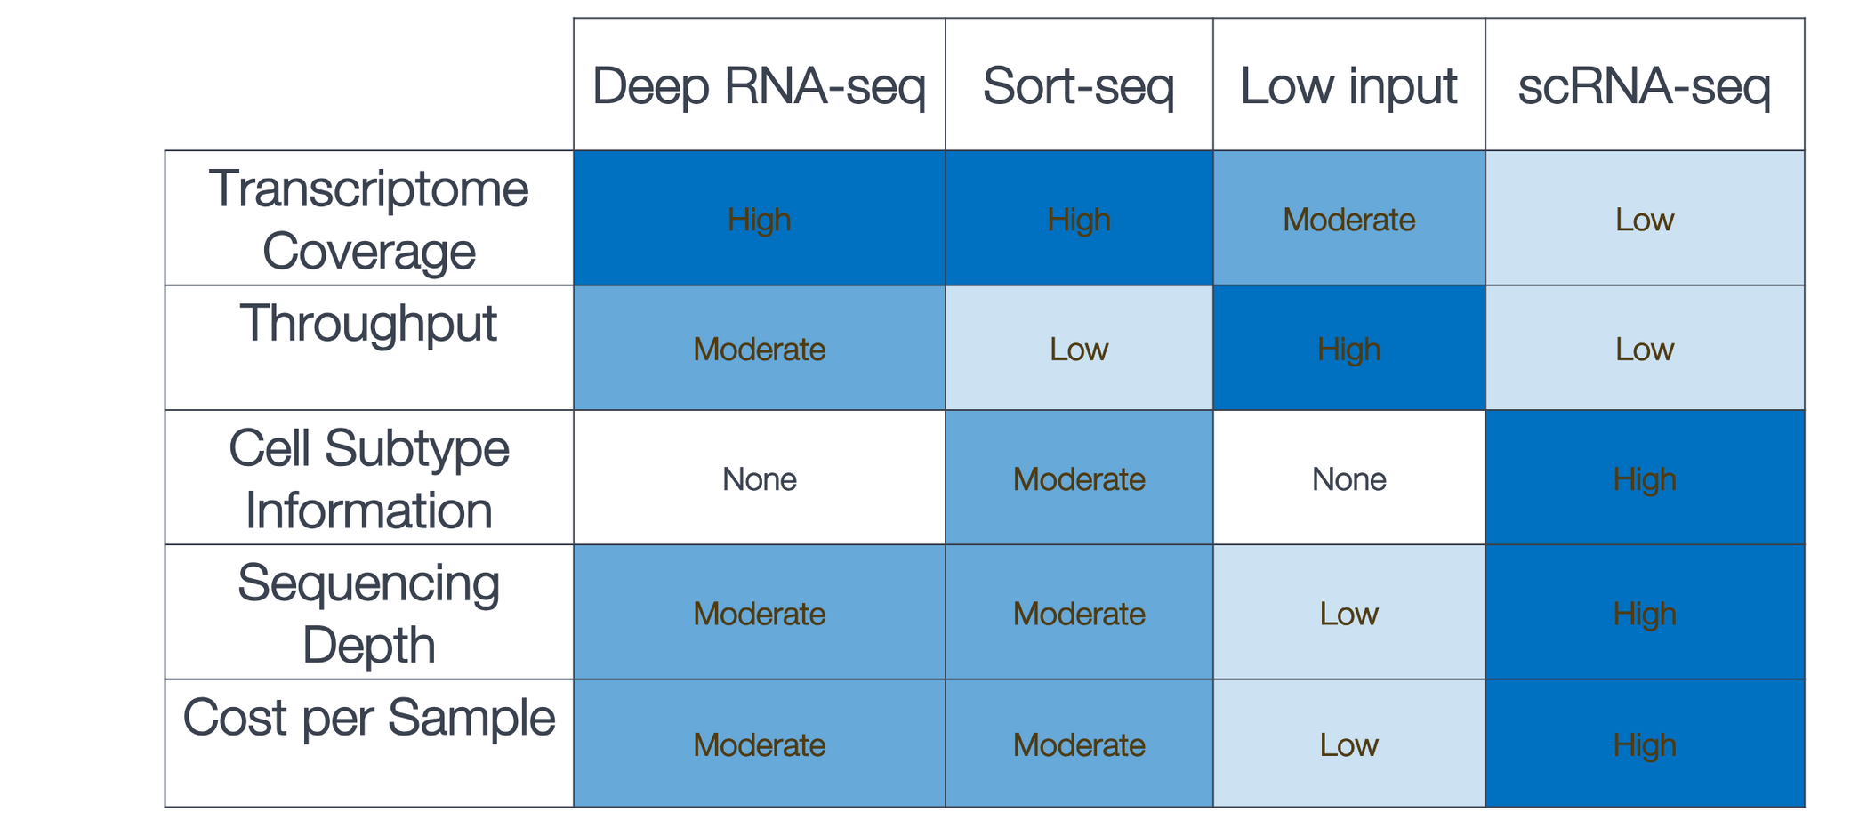
rna-seq versus single cell

Slide 8
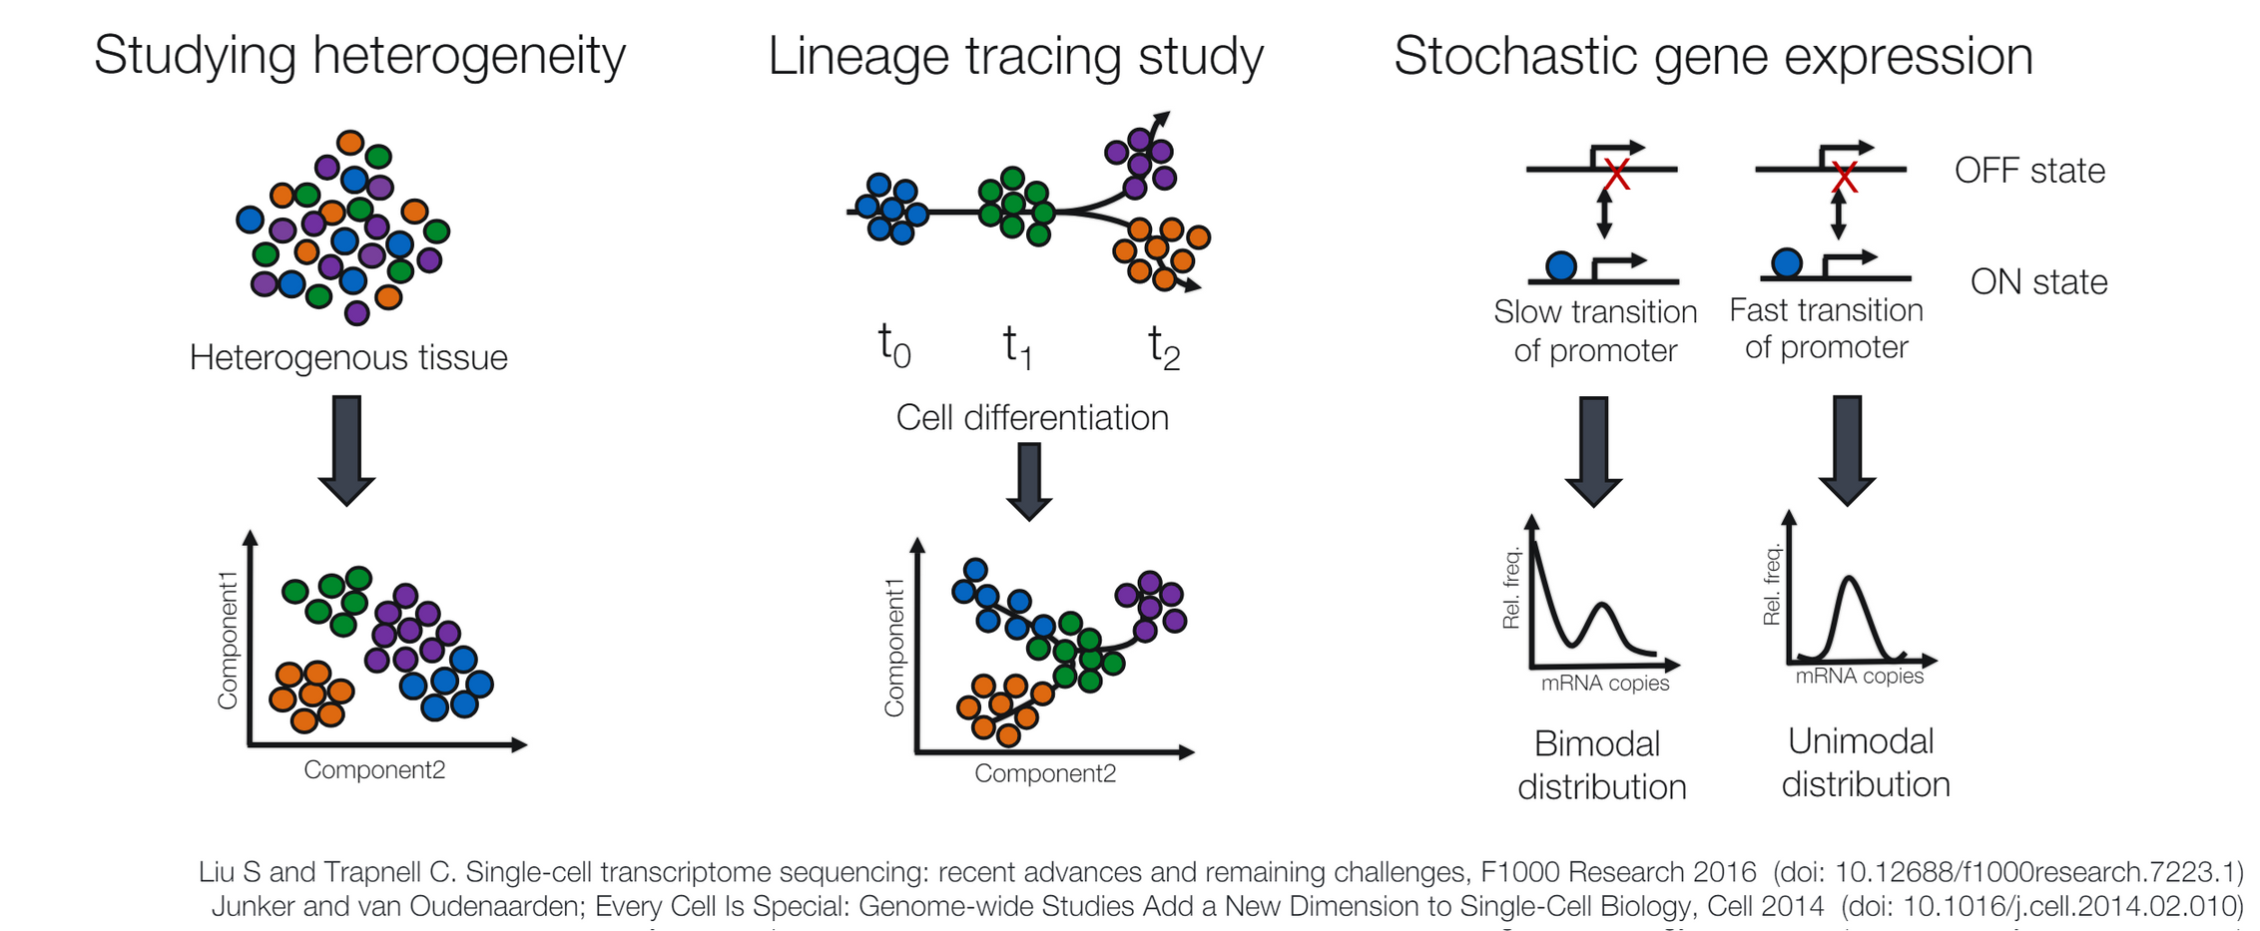
principais aplicacoes

Slide 9
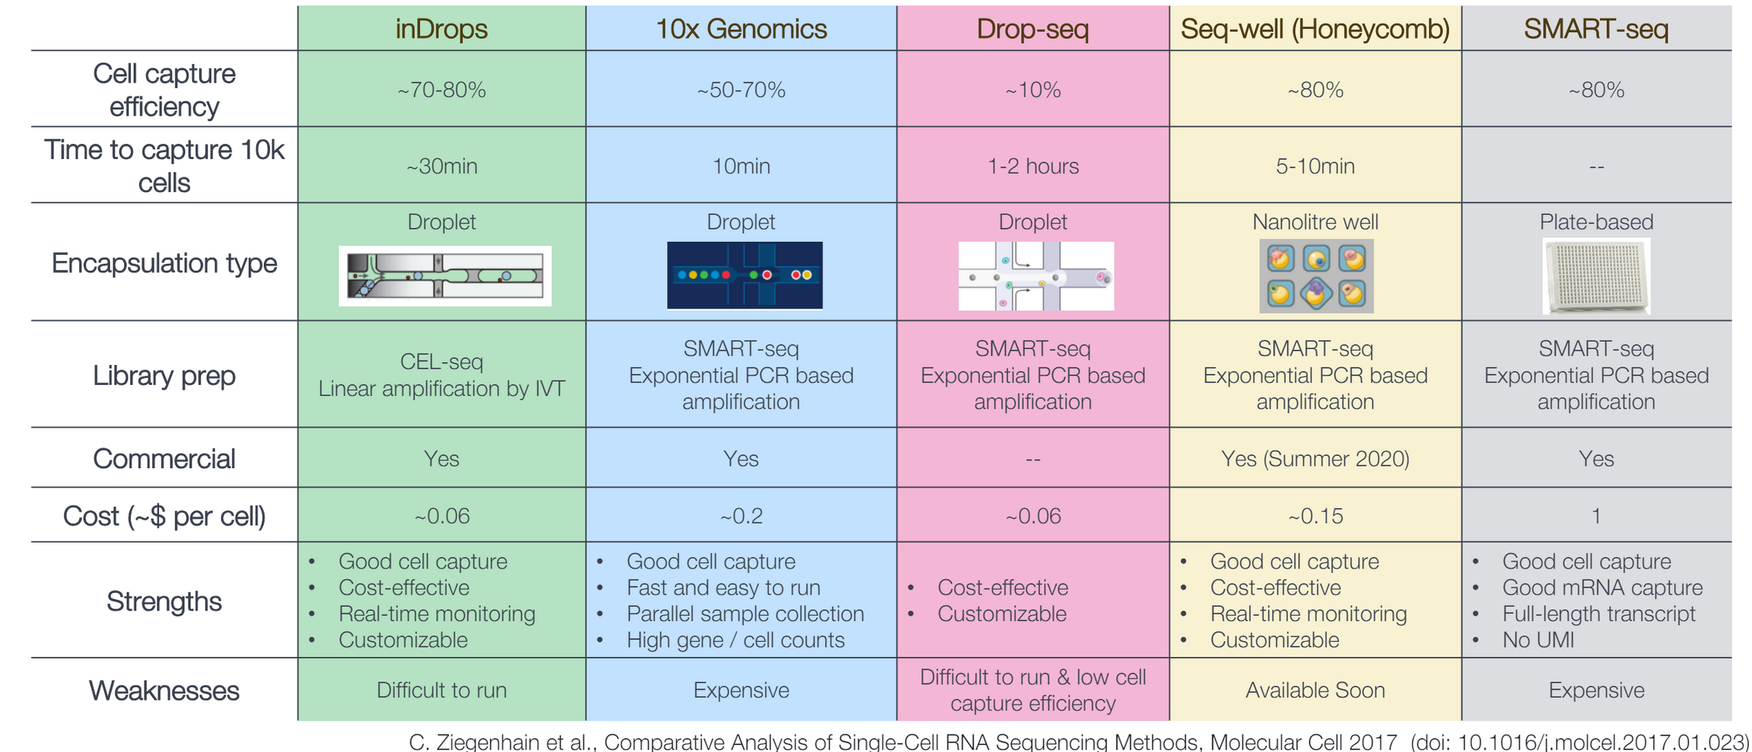
plataformas

Slide 10
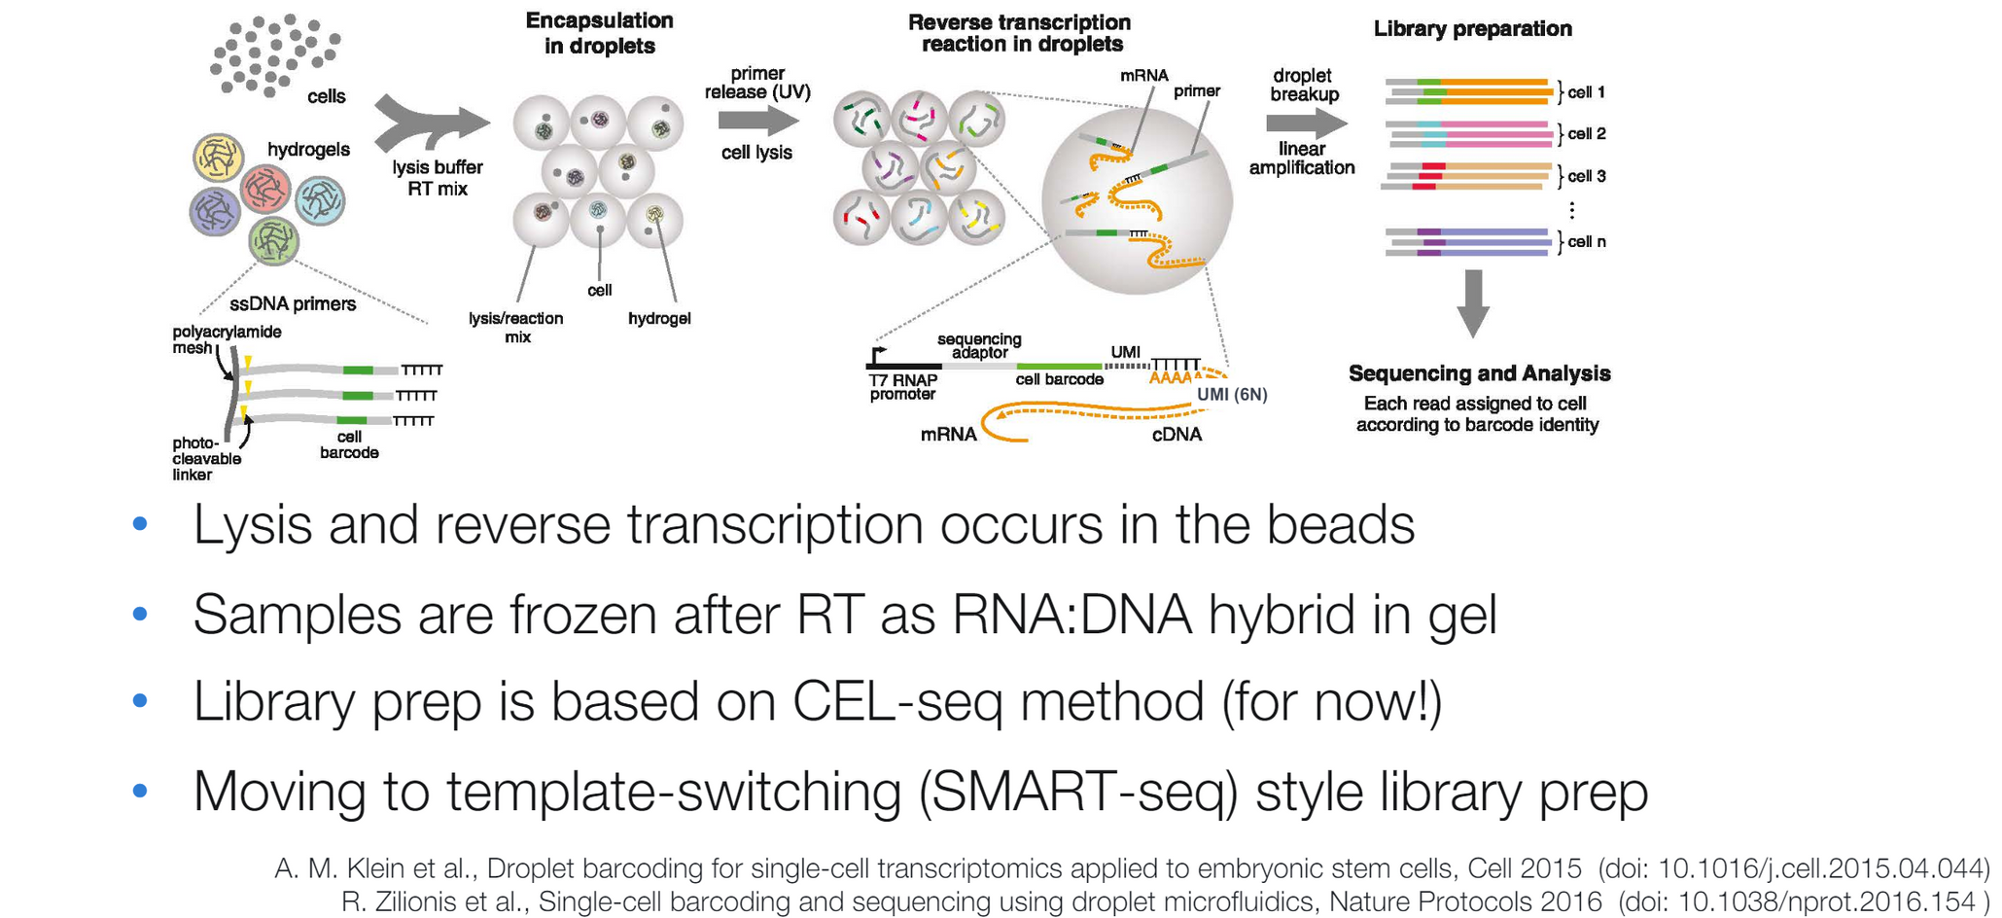
plataformas

Slide 11
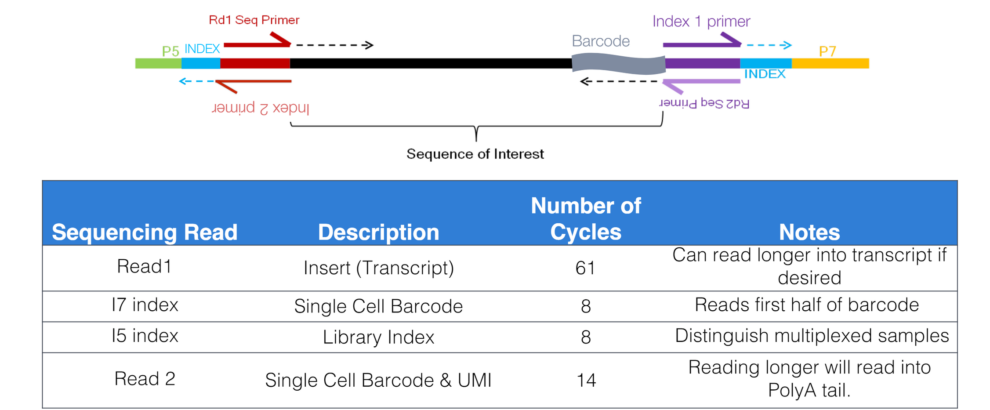
estrutura - Indrops

Slide 12
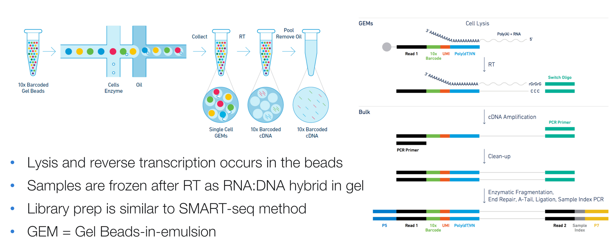
10x genomics

Slide 13
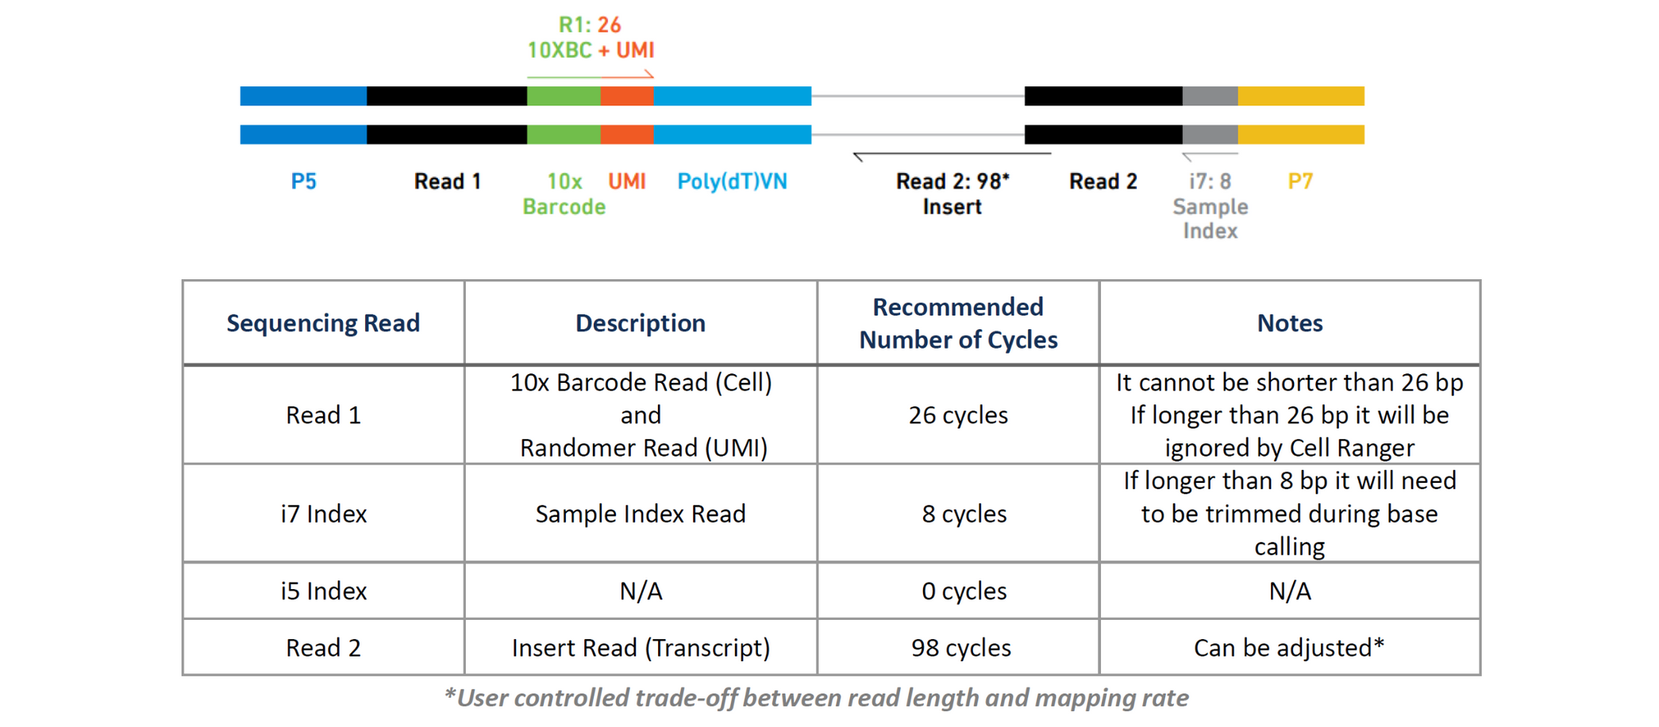
10x genomics

Slide 14
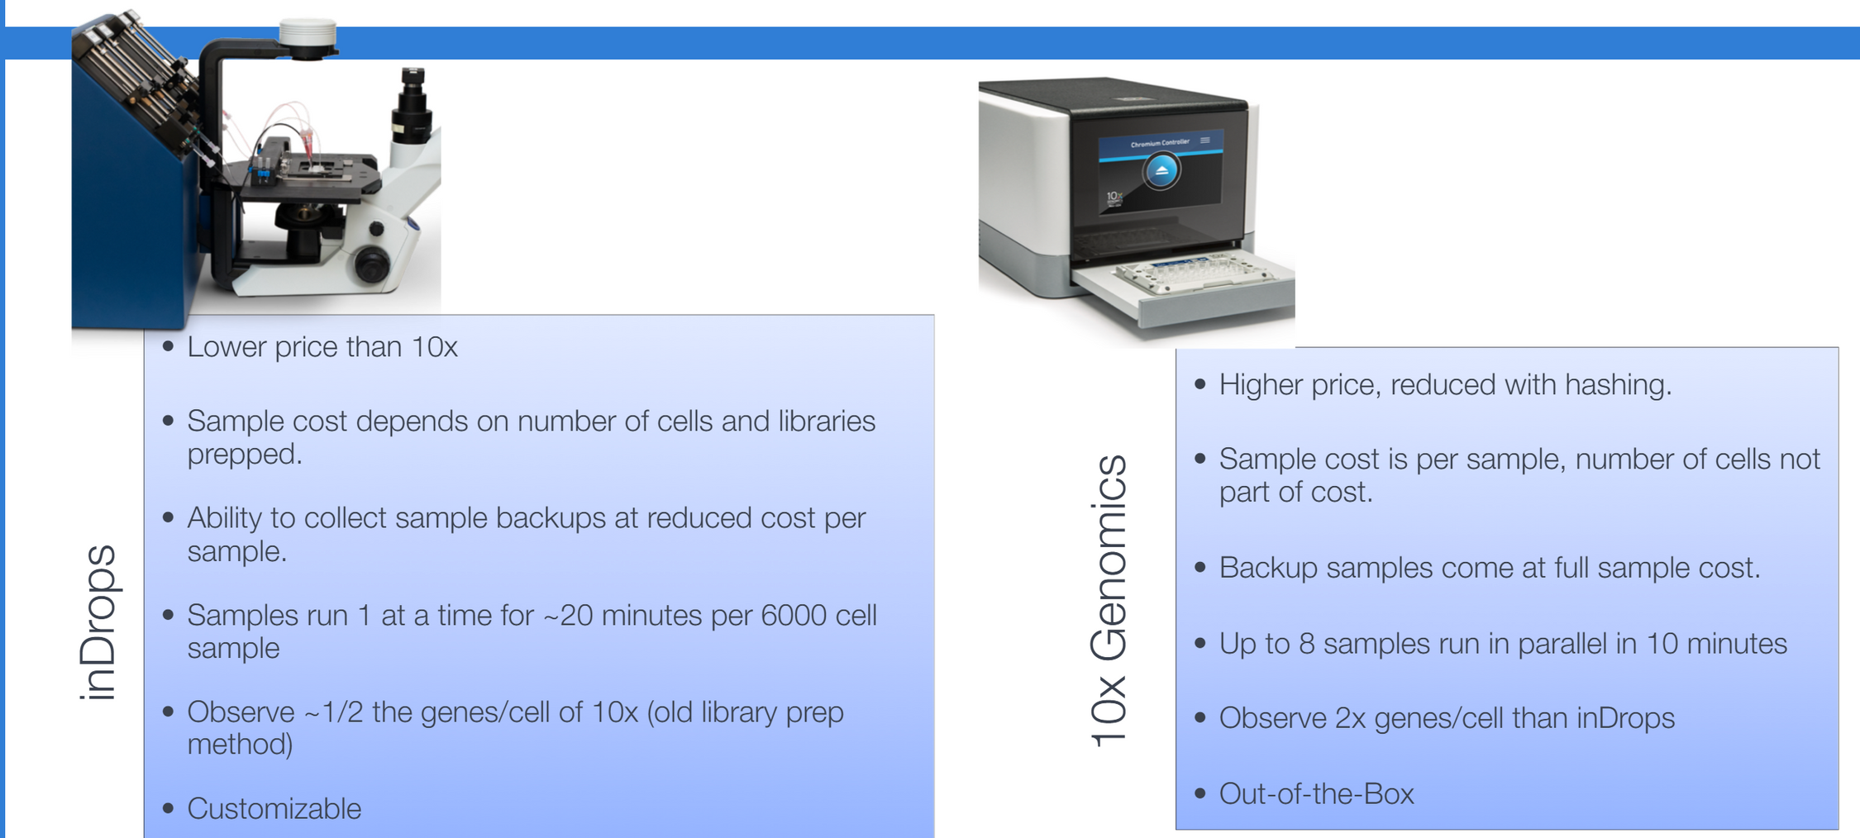
indrops versus 10x genomics

Slide 15
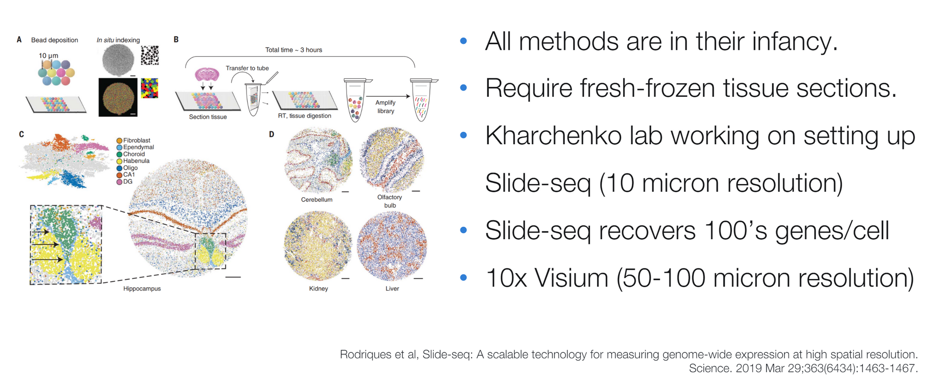
spatial transcriptomics

Slide 16
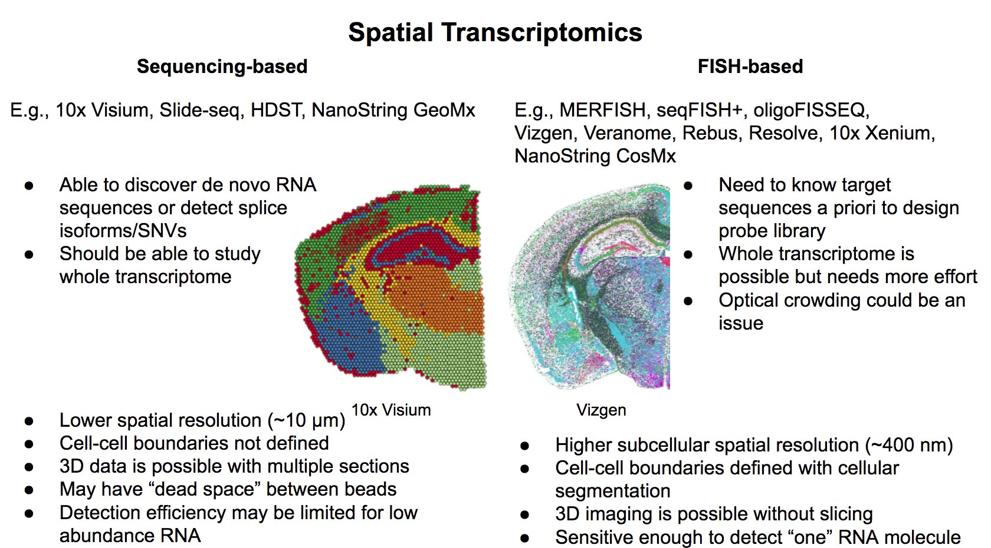
spatial transcriptomics

Slide 17
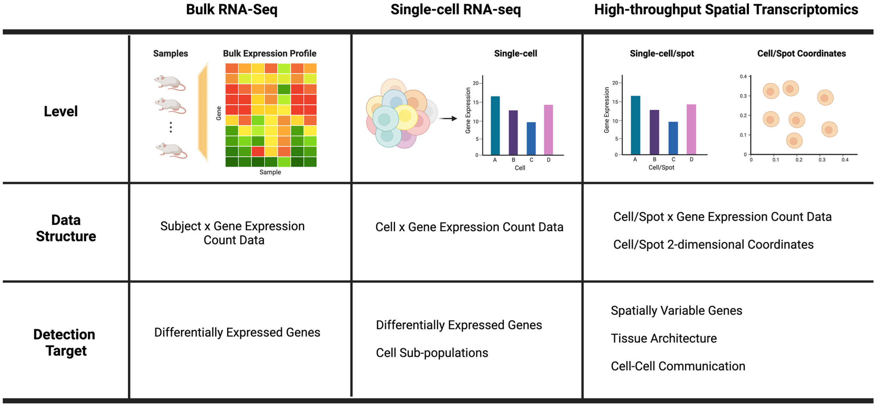
in summary:

Slide 18
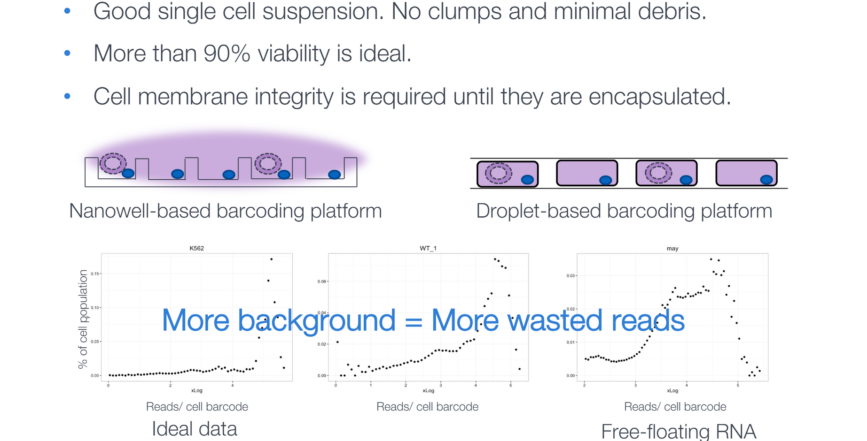
O segredo para se obter um bom dado de single cell inicia sempre na bancada e no desenho experimental
workflow

Slide 19
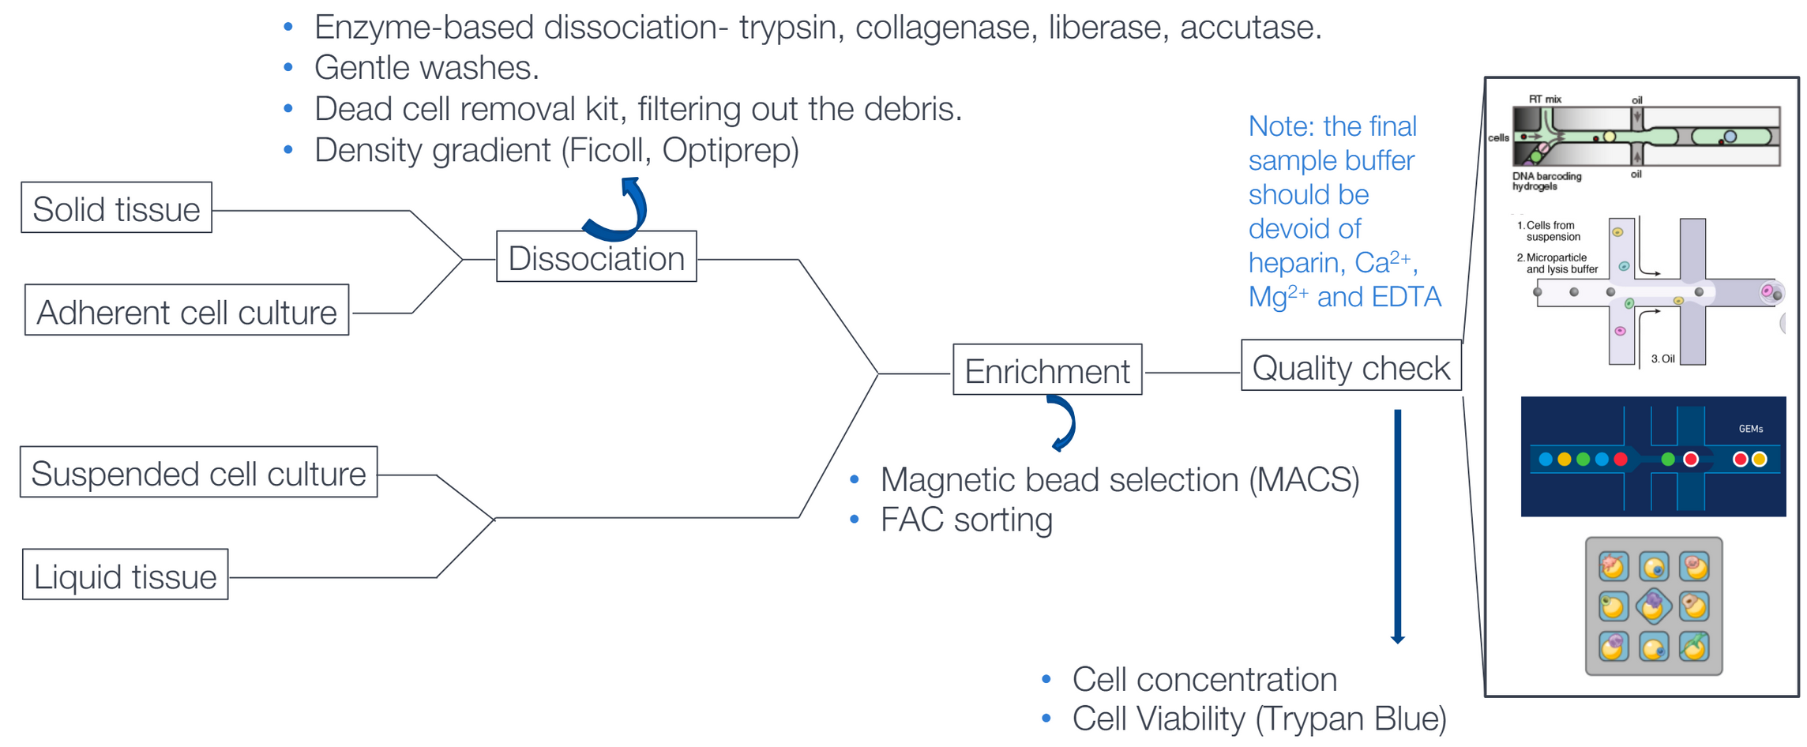
O segredo para se obter um bom dado de single cell inicia sempre na bancada e no desenho experimental
dicas

Slide 20
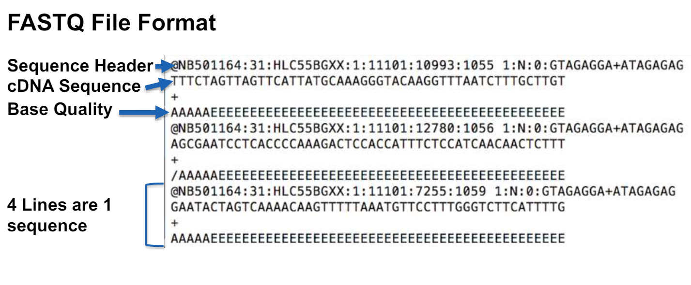
data analysis
Varia de acordo com a plataforma, mas todas iniciam com uma sequencia .fastq

Slide 21
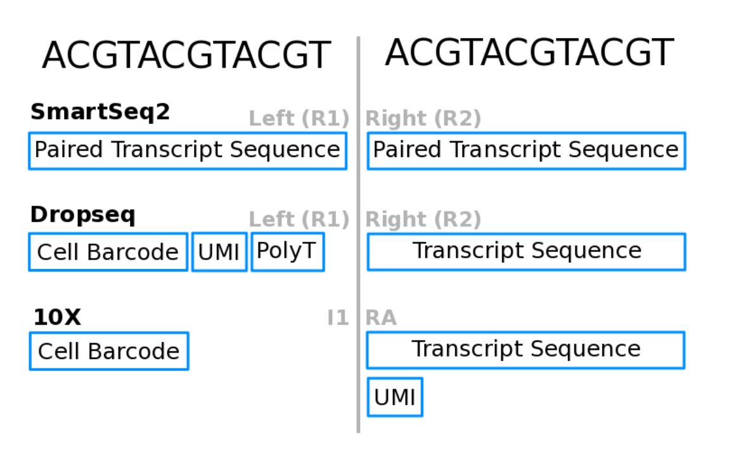
data analysis
Varia de acordo com a plataforma, mas todas iniciam com uma sequencia .fastq

Slide 22
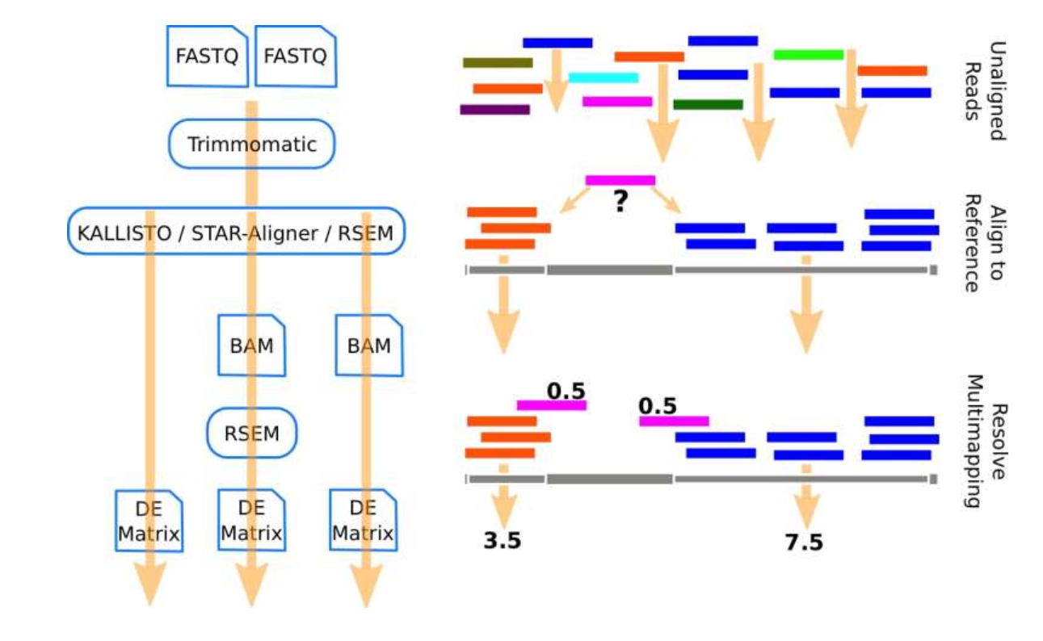
SmartSeq2: Pipeline Overview

Slide 23
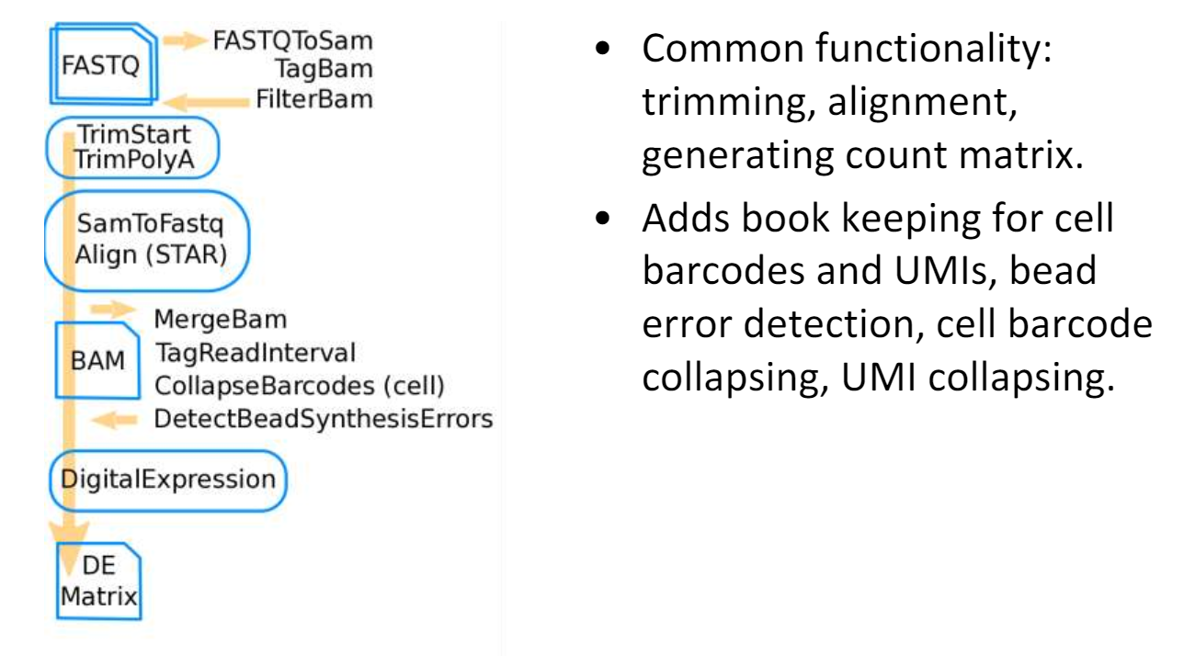
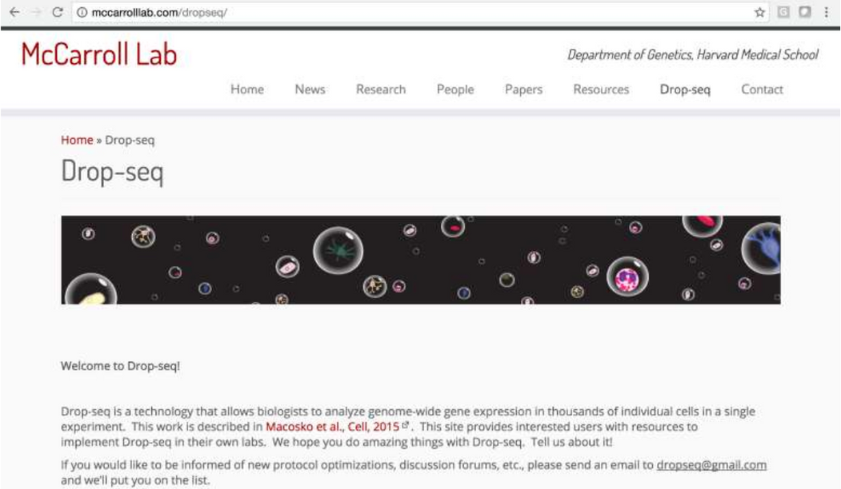
Drop-seq: Pipeline Overview

Slide 24
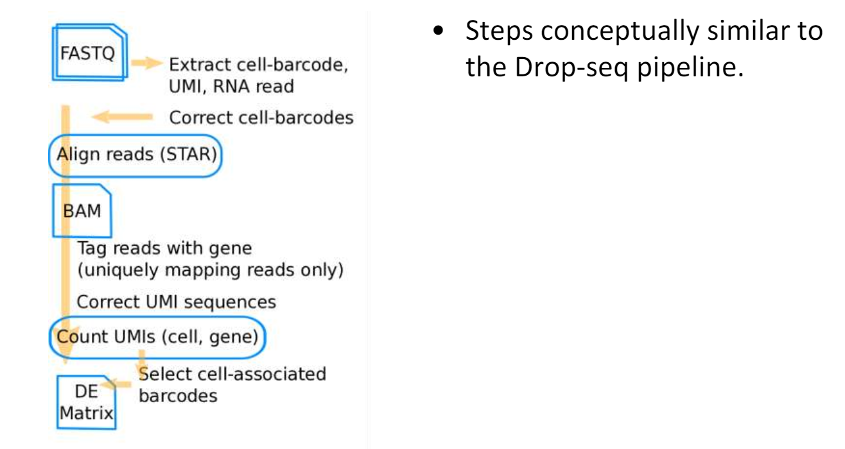
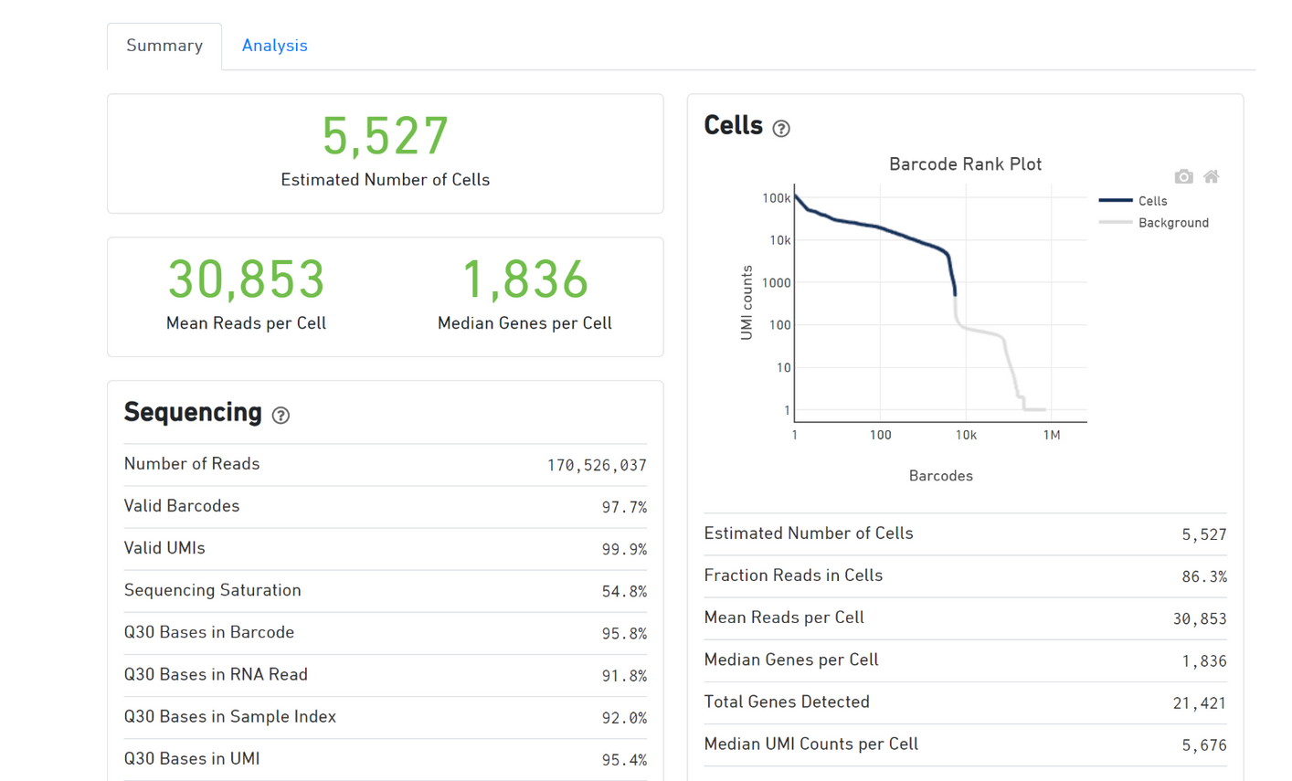
10X: Pipeline Overview

Slide 25
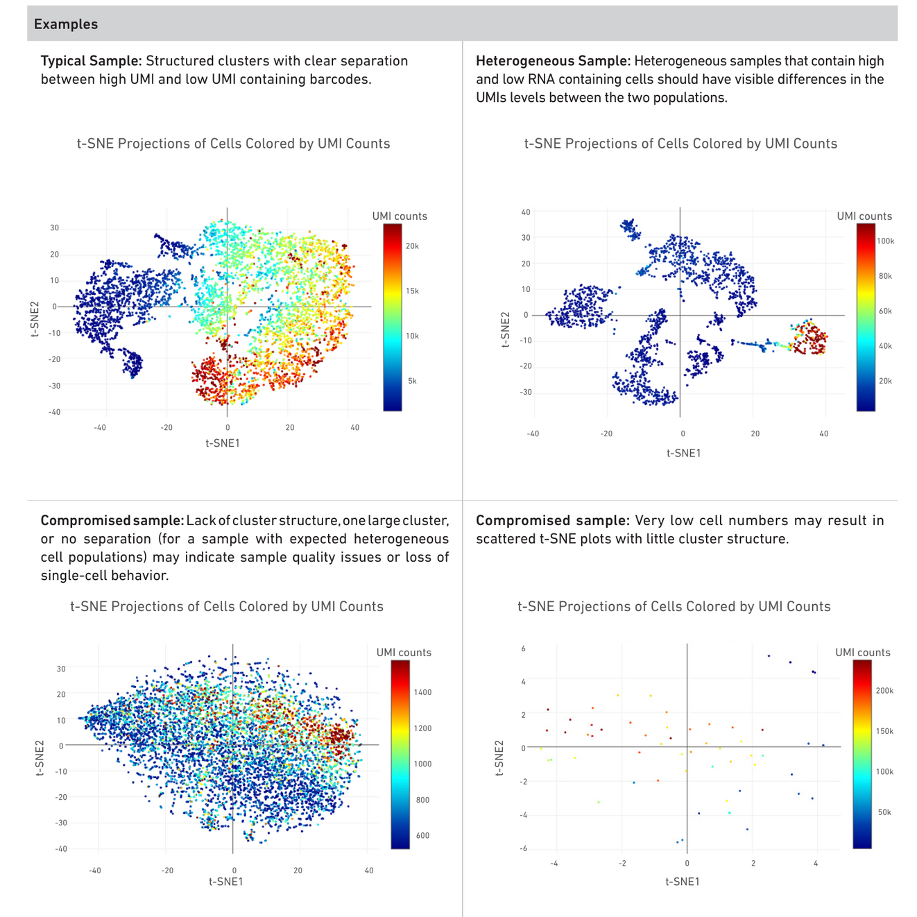
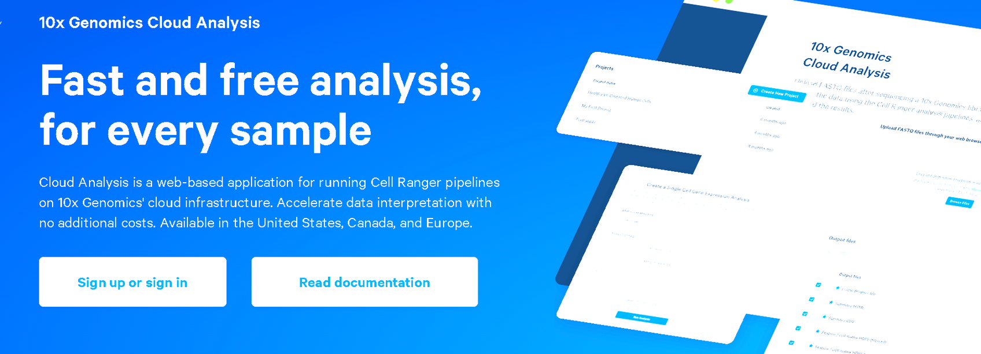
10X: Pipeline Overview

Slide 26
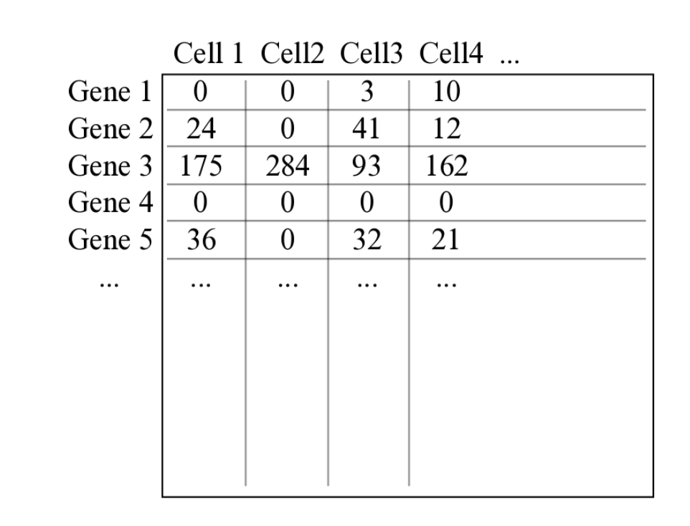
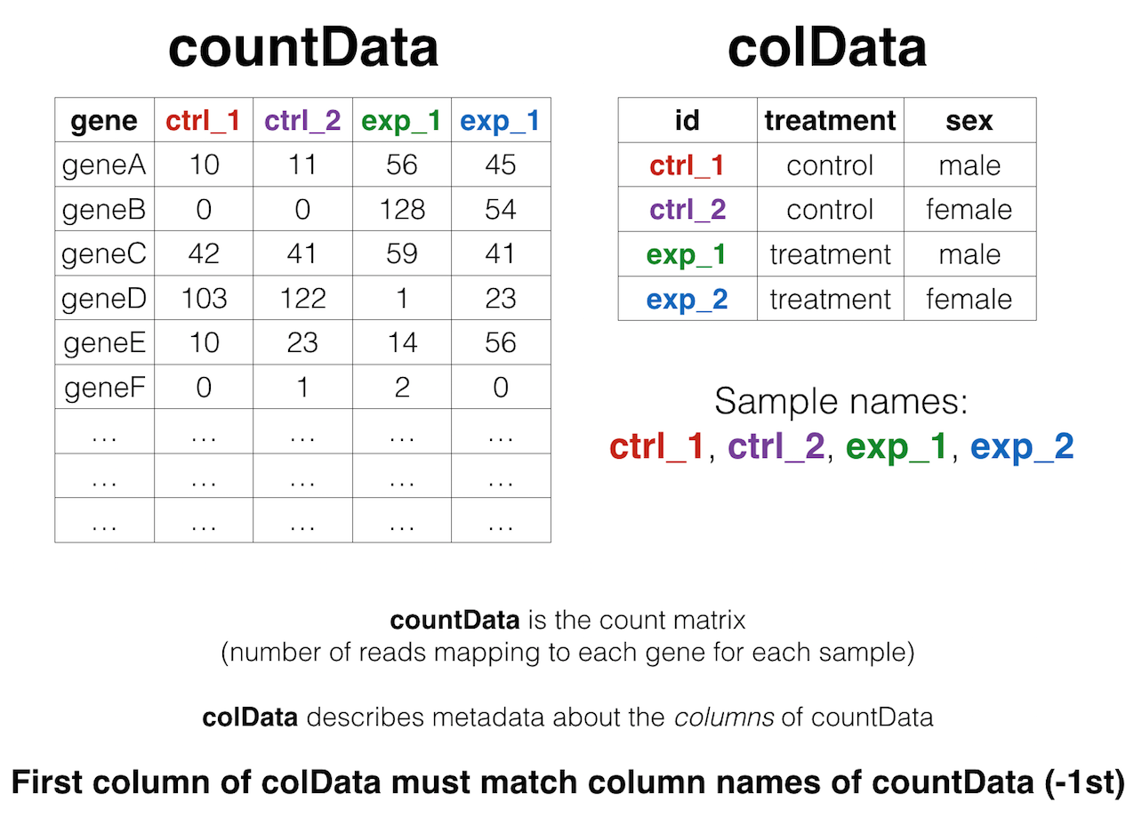
data format
Expression Matrix - single cell
Bulk-RNA

Slide 27
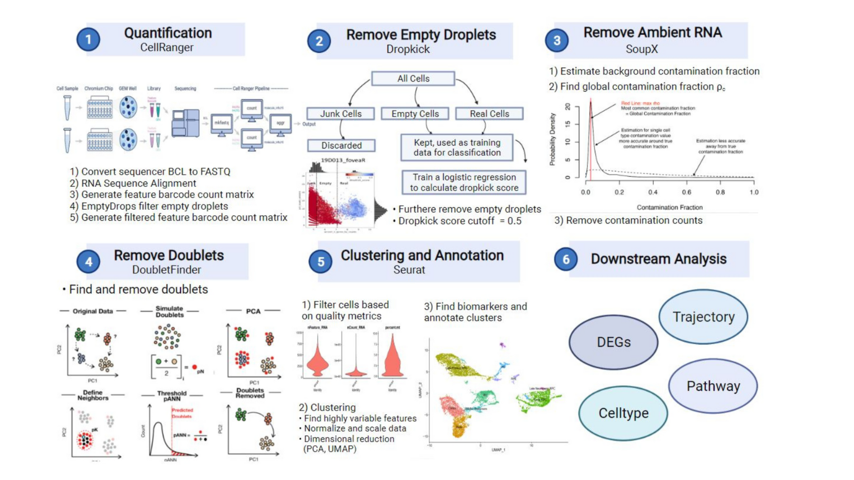
Basic sc-rna-seq pipeline

Slide 28
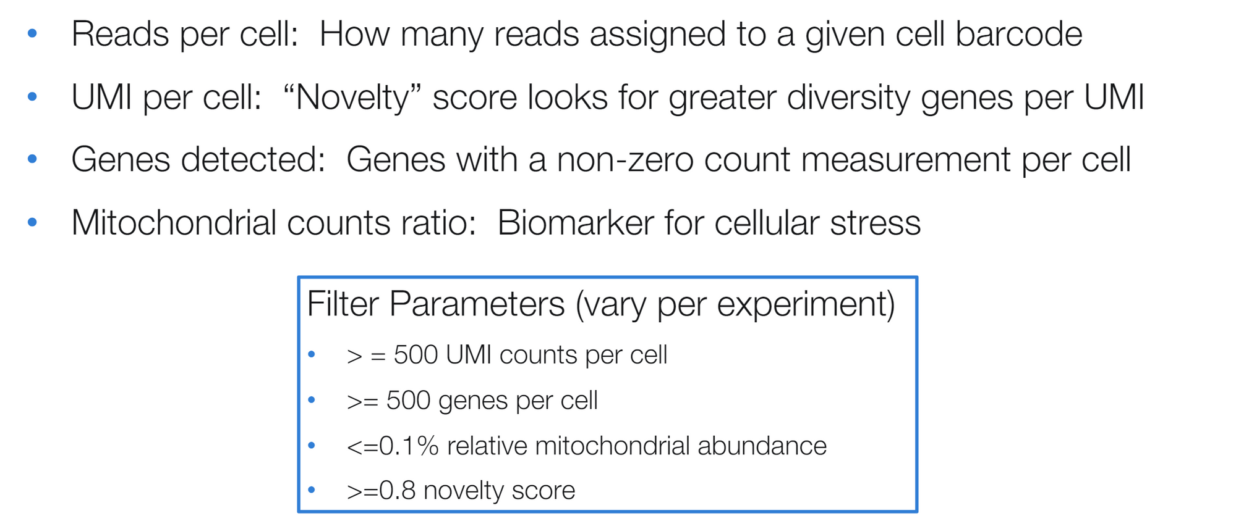
quality control

Slide 29
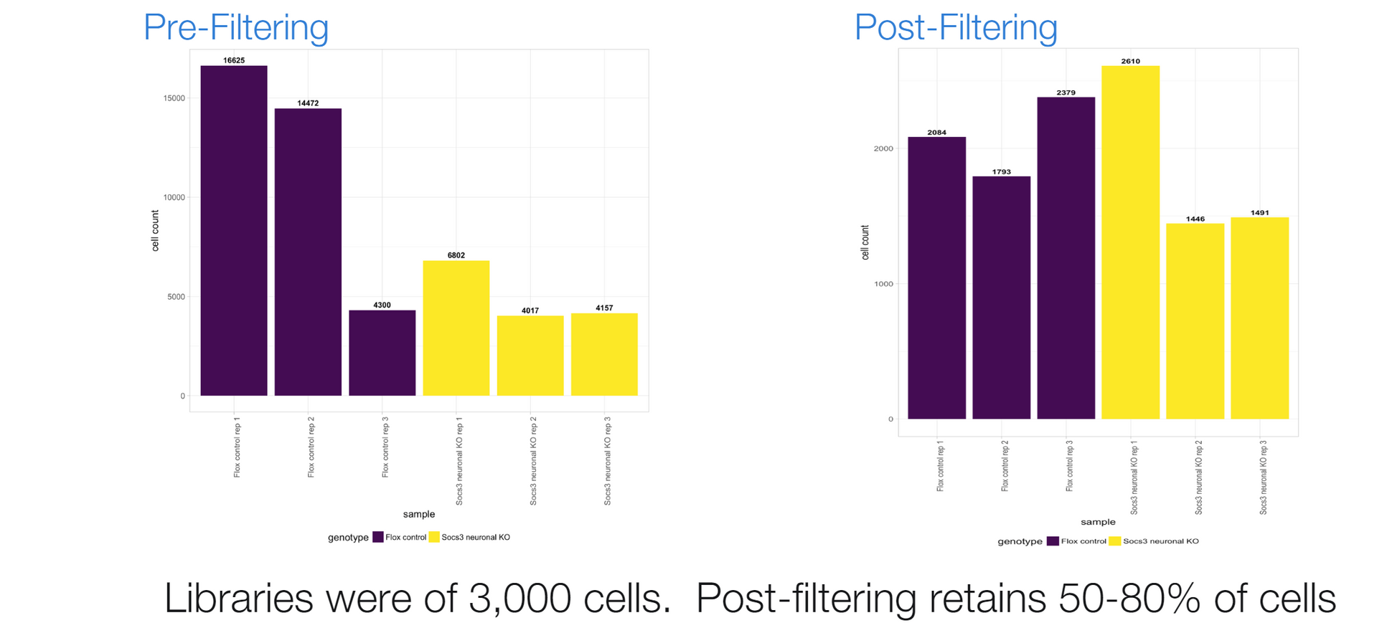
quality control

Slide 30
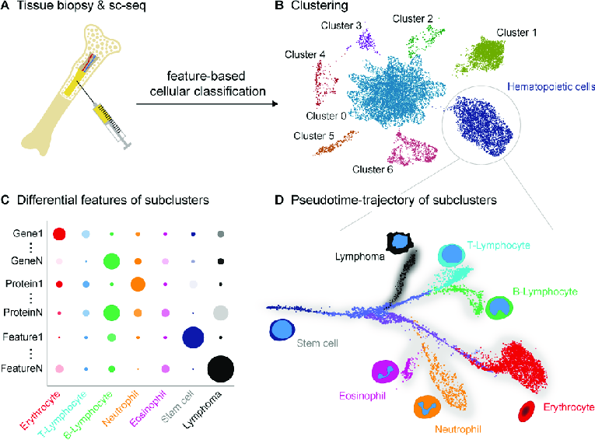
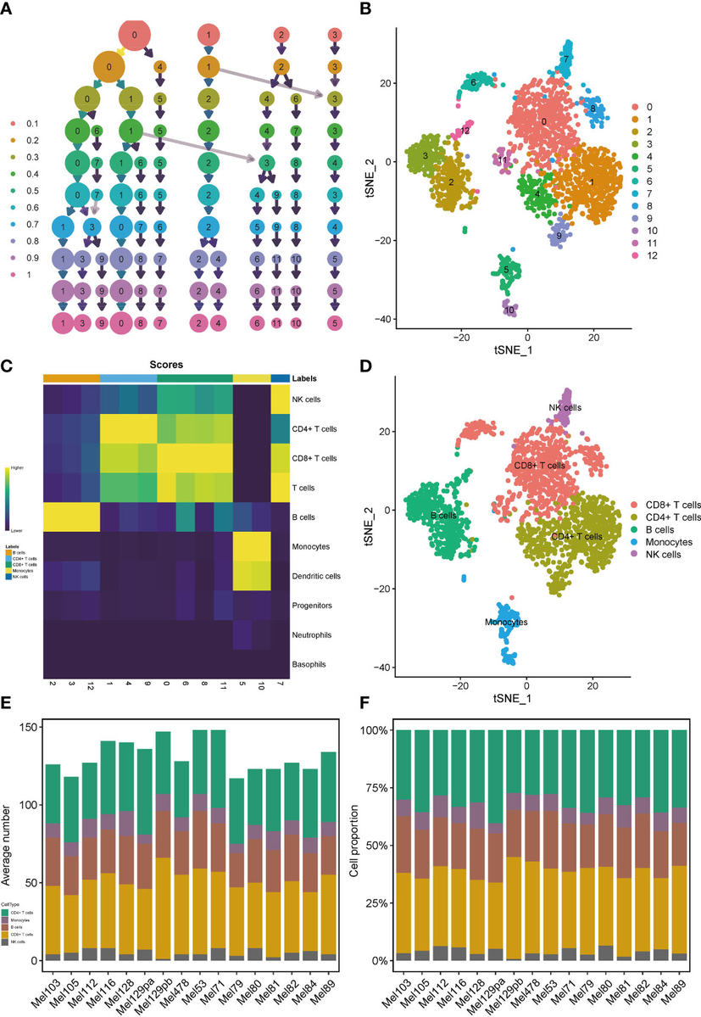
clustering

Slide 31
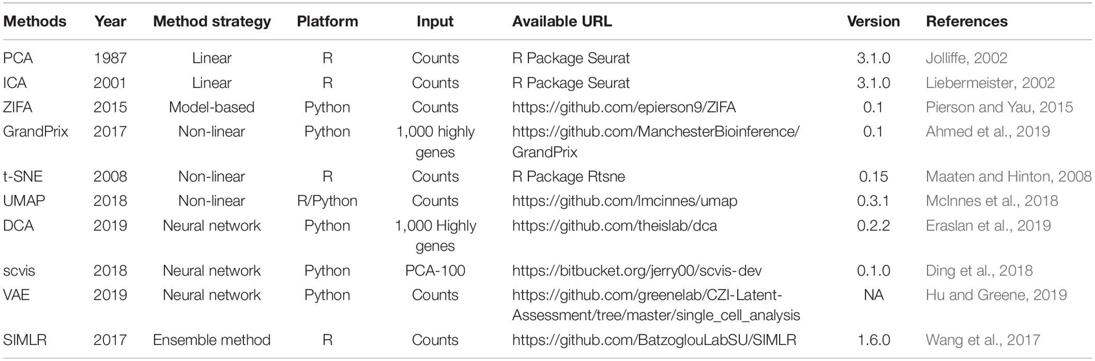
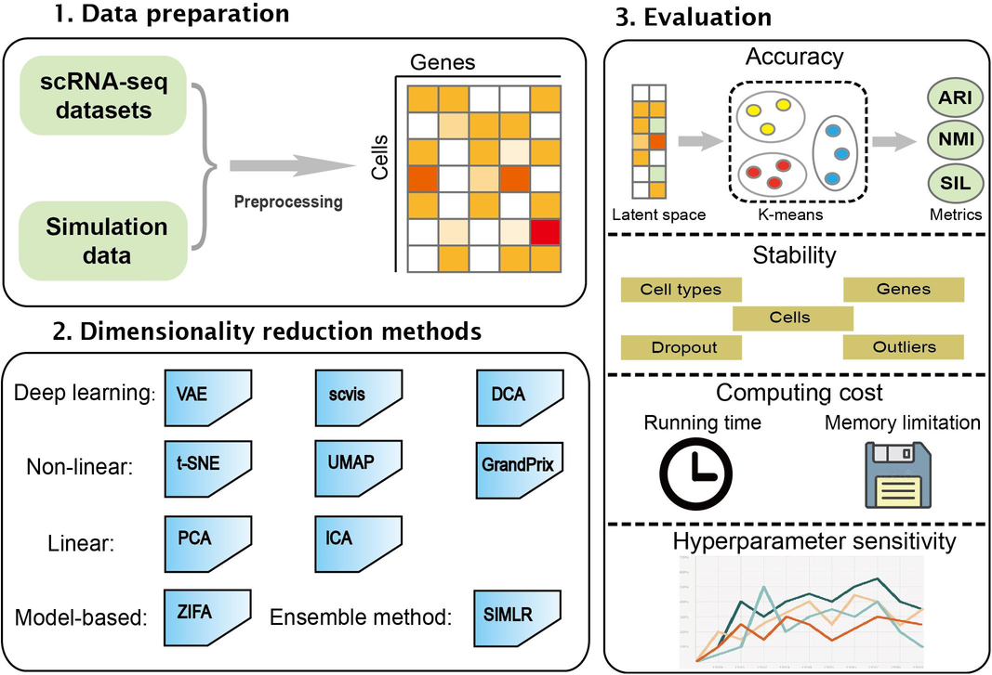
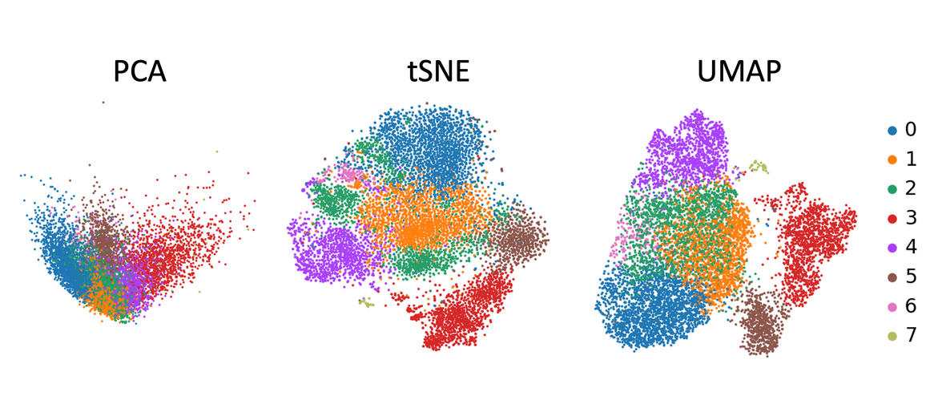
reducing dimensions

Slide 32
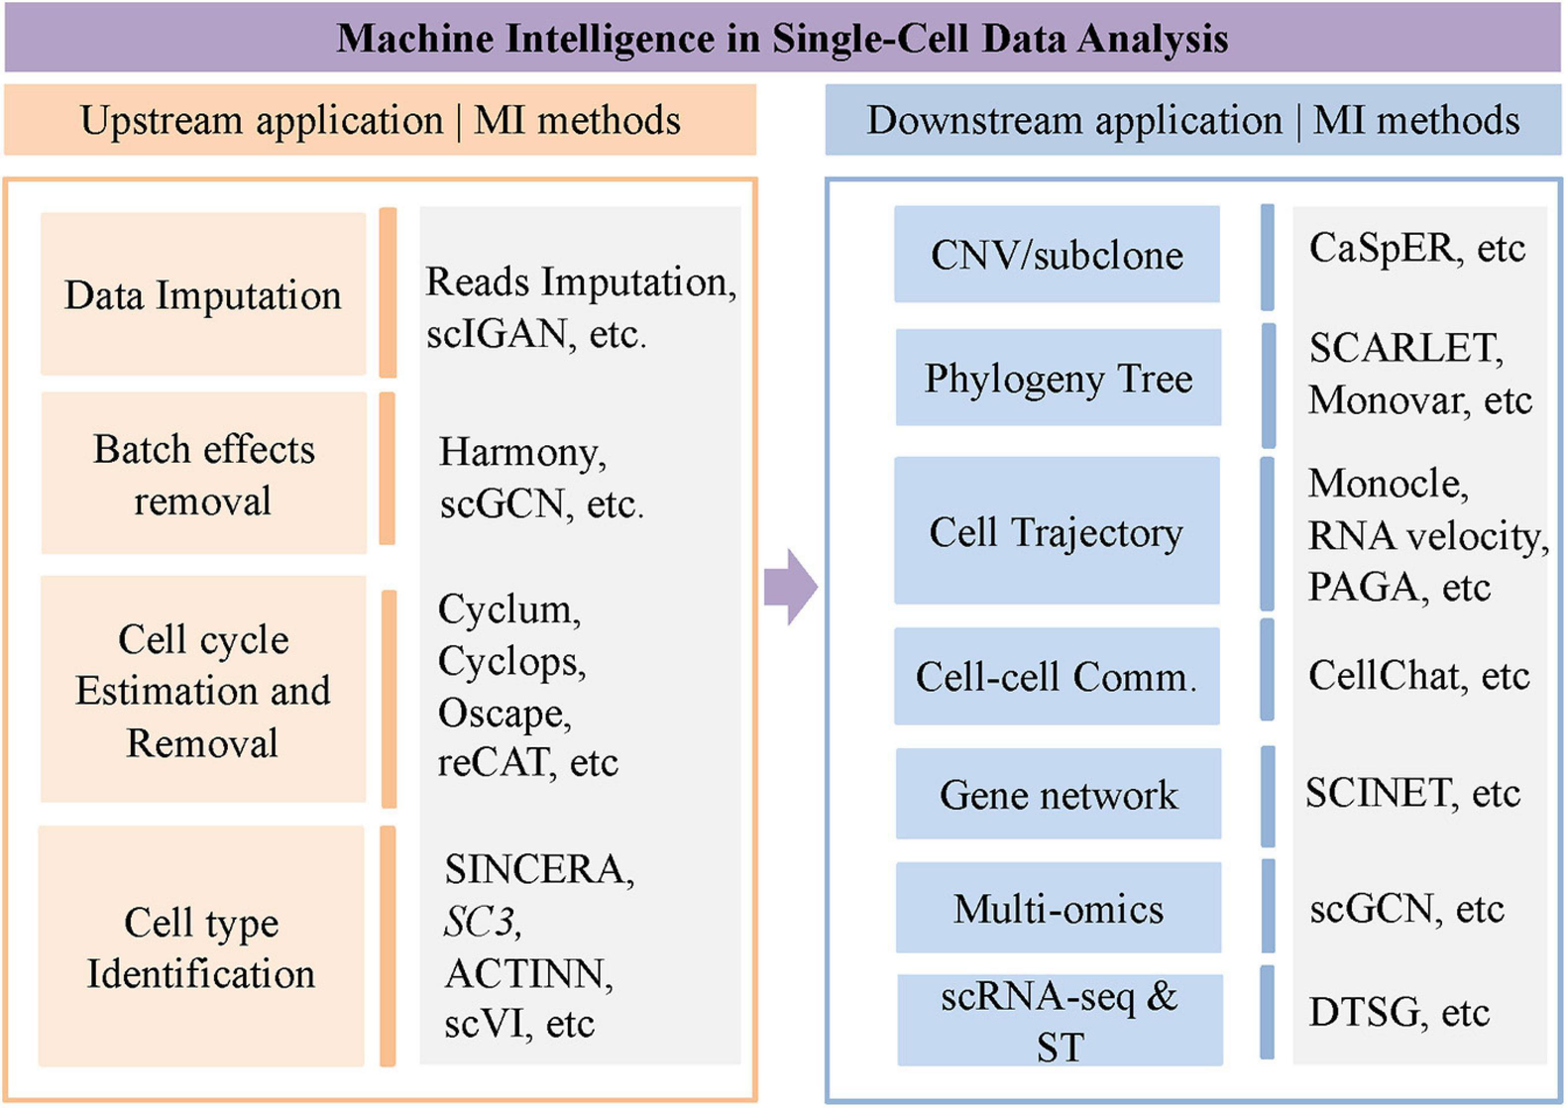
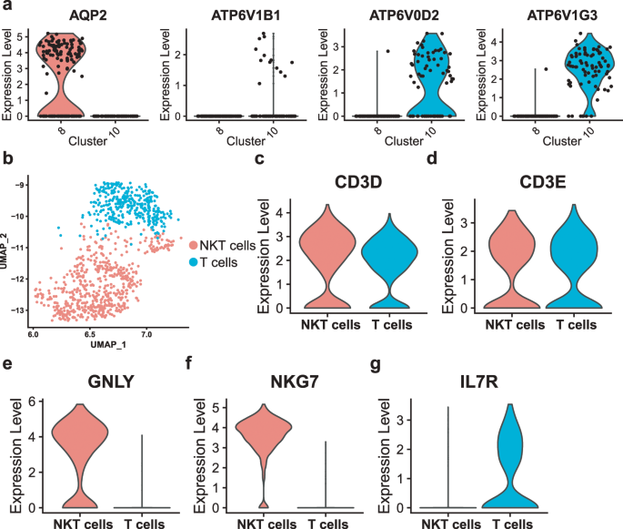
cell type inference

Slide 33
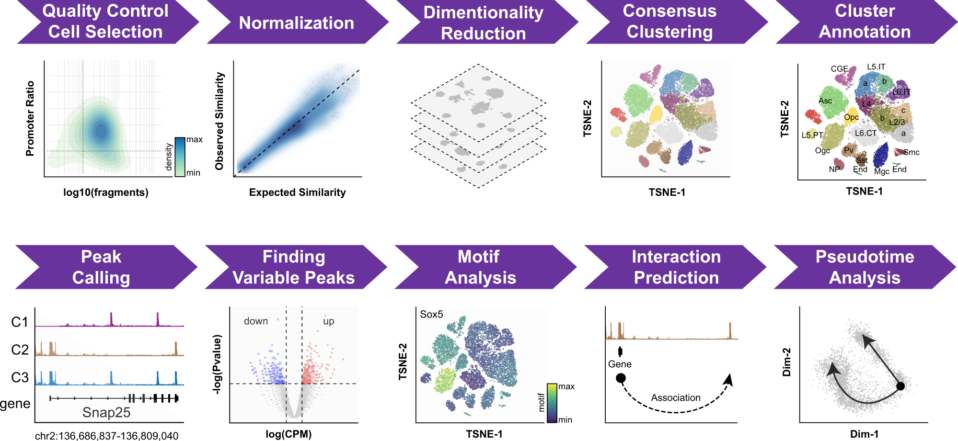
sc-rna versus sc-atac seq

Slide 34
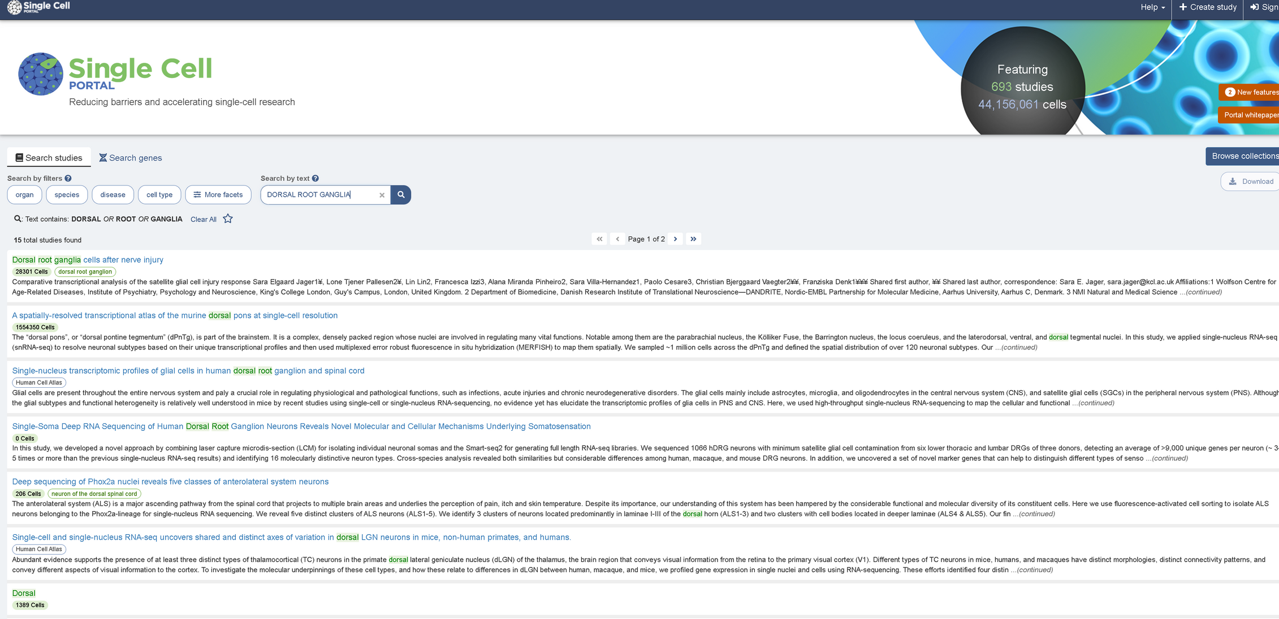
Bancos de dados
Single cell portal https://singlecell.broadinstitute.org/single_cell

Slide 35
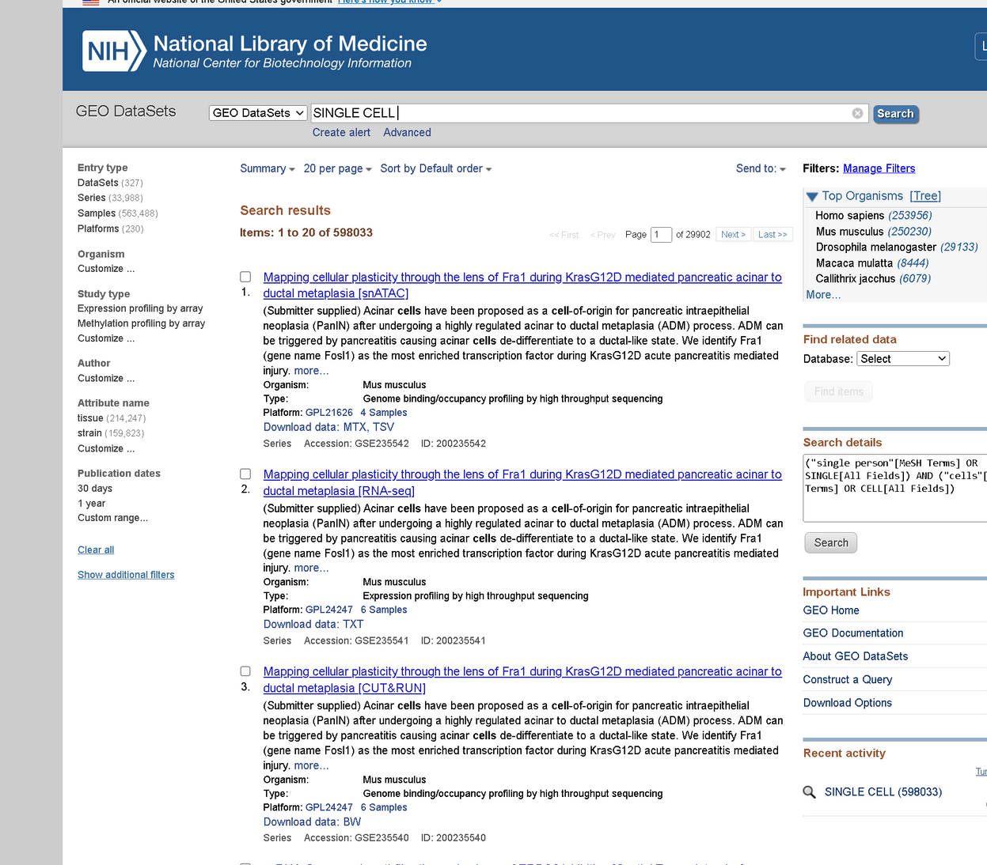
Bancos de dados
GEO SINGLE CELL https://www.ncbi.nlm.nih.gov/gds/?term=SINGLE%20CELL

Slide 36
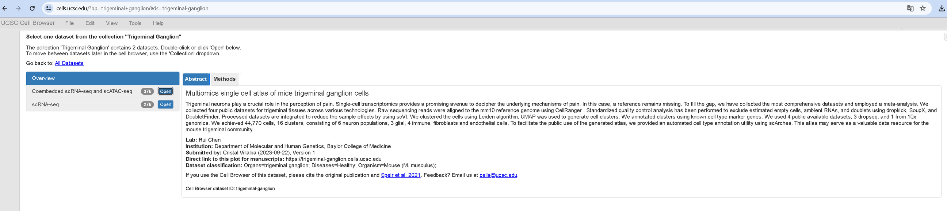
Bancos de dados
UCSC cell browser https://cells.ucsc.edu/

Slide 37
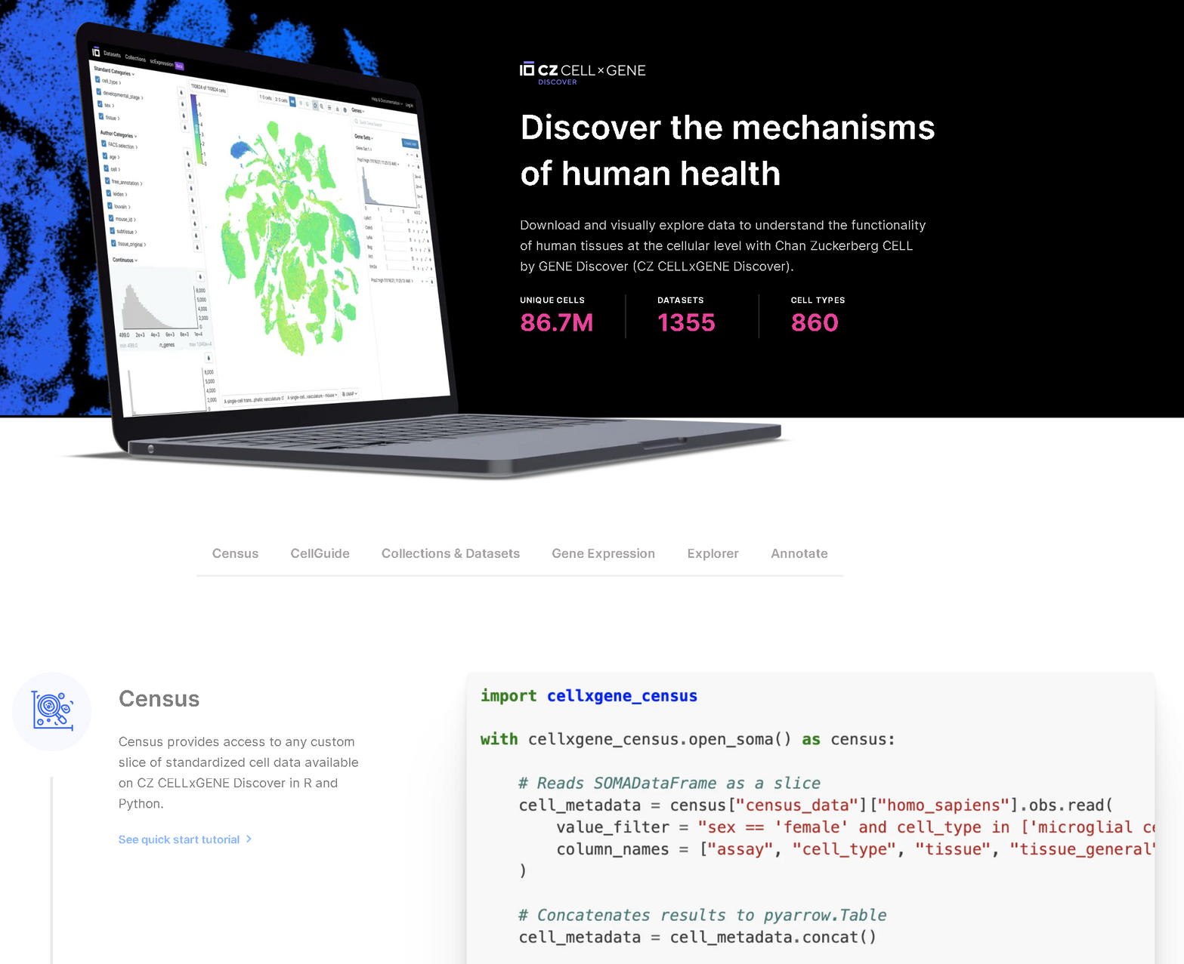

Bancos de dados
Cellxgene https://cellxgene.cziscience.com/

Slide 38

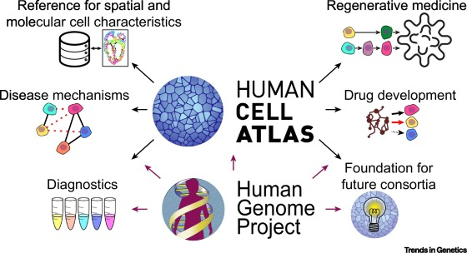
Bancos de dados
Human cell atlas https://www.humancellatlas.org/

Slide 39
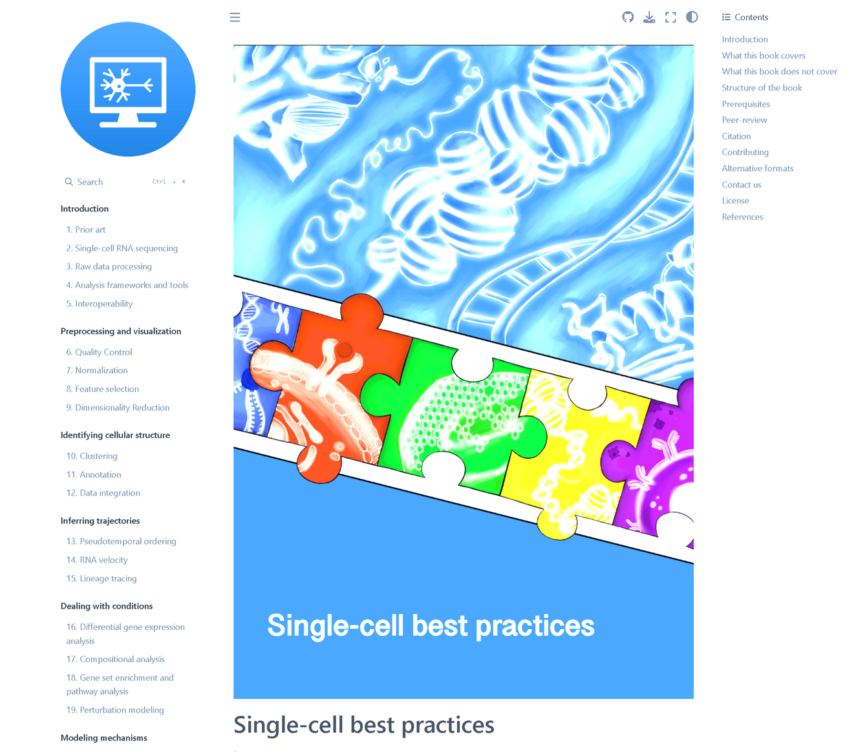

melhor referencia
Single cell best practices https://www.sc-best-practices.org/preamble.html

Slide 40



vamos aos codigos

